Slide 1
Синдром гиперандрогении
А.А.Бабрай
Уфа-2020

Slide 2
Синдром гиперандрогении
Клинический синдром, обусловленный избыточной продукцией мужских половых гормонов яичниками или надпочечниками/ повышенной чувствительностью к гормонам.

Slide 3
Клиника
Гиперандрогенная дермопатия:
-изолированное пубархе
-гирсутизм
-жирная себорея
-андрогенные угри
-андрогенная алопеция
2. Симптомы вирилизации:
-клиторомегалия
-ларингомегалия и барифония
-атрофия молочных желез
3. Андрогенный морфотип:
-андроидные пропорции скелета
-андроидное ожирение

Slide 4
Структура типов волос
Лануго
Vellus- непигментированные волосы, диаметром <0,03 мм
Терминальные- длинные, толстые, пигментированные волосы на волосистой части головы, на лобке, подмышках, брови, ресницы
При гирсутизме под действием тестостерона или ДГЭА пушковые волосы трансформируются в терминальные

Slide 5
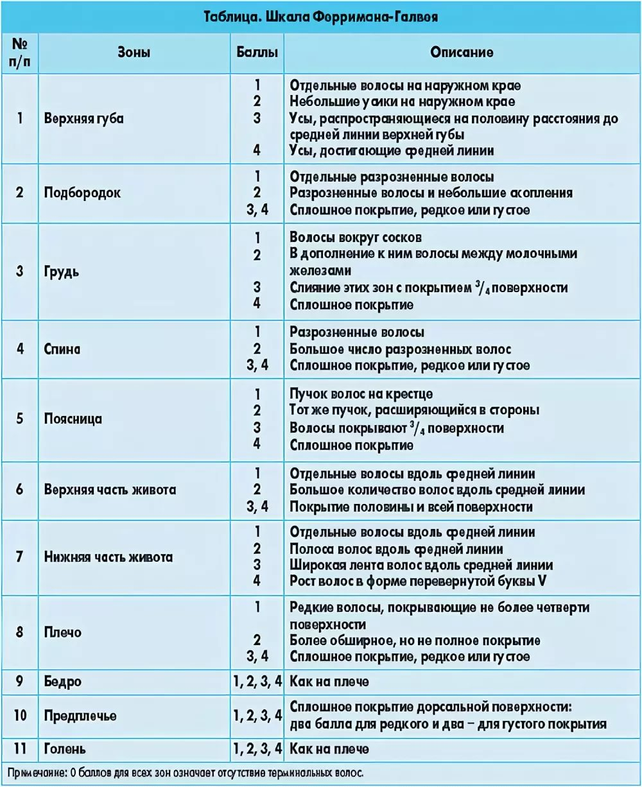

Slide 6
Гирсутное число= индифферентное число(максимум 8)+ гормональное число(максимум 36)
Клиническая оценка гирсутизма:
<8 баллов- норма
8-15 баллов умеренный гирсутизм
>16 баллов тяжелый гирсутизм

Slide 7
Причины гиперандрогении
1. Самые частые: -СПКЯ
Идиопатическая (уровень андрогенов и овариальная функция в норме)
2. Менее частые: ВГКН(неклассическая форма)
-гиперпролактинемия
Гипотиреоз
3. Очень редкие: -андрогенпродуцирующие опухоли
-синдром Кушинга
-акромегалия
-другие ВГКН

Slide 8
Изолированное пубархе
Вирилизация наружных гениталий, опережение физического развития, ускорение созревания костного скелета по отношению к ростовому возрасту
Да нет
Степень вирилизации 17 ОПГ
1 ст >2 ст повышен норма
Манифестация вериф ВДКН ф-ся СПКЯ
Постнатальная Пренатальная
Поиск опухоли Вериф ВДКН наблюдение
Удаление опухоли лечение ГКС
Пластика НПО консервативное лечение
по показаниям

Slide 11
План обследования при гиперандрогении
Анализы: ТТГ, Т4 свободный, 17 ОПГ, тестостерон, пролактин, ДГЭА-С, АМГ
УЗИ надпочечников и яичников
ТМС

Slide 12
Адренокортикальные опухоли у детей
Возраст младше 4 лет
Преобладает у девочек
Клиника: в 90% вирилизация(избыток ГКС)
Структура: 90% рак
Синдром Беквита-Видеманна: макросомия, макроглосия, грыжа пупочного канатика, склонность к гипогликемии, вертикальные насечки на мочках ушей.
Синдром Ли-Фраумени: злокачественные новообразования головного мозга, надпочечников, лейкоз, саркомы.
Диагностика: ДГЭА-С, УЗИ и КТ надпочечников (одностороннее очаговое образование со сложной структурой, диаметр >4 см

Slide 13
Пубертатная гиперандрогения
Умеренная дермопатия(акне, себорея)
Нерегулярный цикл- в первые 2 года от старта менархе
Картина мультифолликулярных яичников

Slide 14
Синдром поликистозных яичников
Основные фенотипы СПКЯ:
Классический (ГА+поликистоз+ановуляция)
Овуляторный (ГА+поликистоз)
Неандрогенный (поликистоз+ановуляция)
Ановуляторный (ГА+ановуляция)

Slide 15
Основные критерии СПКЯ
Критерии СПКЯ - наличие двух из 3-х симптомов:
Менструальная дисфункция с ановуляцией
Клинические и б/х признаки гиперандрогении
Наличие поликистозных яичников по УЗИ ОМТ
Современные лабораторные критерии СПКЯ:
1) Повышен индекс свободного тестостерона(общий тестостерон повышен, а ГСПГ снижен)
ИСТ= (Тестостерон общ/ГСПГ)х100%
Норма 14-95%
2) Повышен уровень АМГ
3)Уровень прогестерона(на 19-24 д.м.ц) <4 нг/мл (<9,54 нмоль/л)
4) Гонадотропный индекс >>2 ( ЛГ/ФСГ)

Slide 16
Ультразвуковые критерии(на 3-5 день м.ц):
-двустороннее увеличение объема яичников (>6 мл/м2 или >10 мл)
-эхограмма овариальной ткани( поликистоза- в одном эхографическом срезе 12 и более незрелых фоликуллов диаметром 2-9 мм, у девочек до 12-13 мм норма)
-яичниково-маточный индекс >3,5 ( объем яичника/ толщину матки)
- Утолщение (склероз) капсулы яичников

Slide 17
Синдром инсулинорезистентности:
-патология углеводного обмена (НТГ/СД 2 типа)
ТГ>150 мг/дл (1,74 ммоль/л)
ЛПВП <50 мг/дл (1,3 ммоль/л), у девушек <1.03 ммоль/л
-черный акантоз
-массивное ожирение
- Повышен индекс инсулинорезистентности

Slide 18
Терапия СПКЯ
Диетотерапия и физические нагрузки
Сенситайзеры инсулина
Борьба с курением
Антиандрогенные препараты

Slide 19
Эстроген-прогестиновые препараты
Эстрогены снижают свободный тестостерон и повышают ГСПГ
Прогестины снижают ЛГ и овариальную продукцию андрогенов
Некоторые прогестины(ципротерон ацетат, диаеногест, дроспиренон) блокируют рецепторы андрогенов
Диане -35 (этинилэстрадиол 35 мкг+ ципротерон ацетат 2 мг) по схеме 21/7
Джесс (этинилэстрадиол 20 мг+ дроспиренон 3 мг) непрерывно
Ярина (этинилэстрадиол 30 мкг+ дроспиренон 3 мг) по схеме 21/7
Жанин (этинилэстрадиол 30 мкг+ диеногест 2 мг) по схеме 21/7

Slide 20
Антиандрогенные препараты
При неэффективности эстроген-гестагенов
Блокируют рецепторы к андрогенам
Флутамид 250 мг( не зарегистрирован для применения у детей и женщин)
Спиронолактон 25 мг
Финастерид 5 мг(не зарегистрирован для применения у детей и женщин)
При неэффективности назначают комбинацию антиандрогенных и эстроген-прогестинов.

Slide 21
Контрольные вопросы
Основные причины гиперандрогении?
Клинические проявления гиперандрогении?
Как проводится оценка гирсутизма?
Как оценить степень вирилизации наружных половых органов у девочек?
Методы исследования для диагностики гиперандрогении?
Принципы терапии гиперандрогении?

